Slide 1
第六章 多媒体数据格式与
流媒体技术

Slide 2
第6章 多媒体数据格式与流媒体技术
图像文件格式
声音文件格式
流媒体技术
第5章 MPEG视像

Slide 3
6.1 图像文件格式
在图像数据文件中， 通常包含图像尺寸（宽度和高度）、 颜色信息（彩色模型、 深度和调色板等）、 组织结构（色彩平面或图像平面）、 压缩编码方式、 位和字节顺序（低位在前或高位在前）等信息。


Slide 4
6.1 图像文件格式
GIF文件格式（*.GIF） 
GIF 图形交换格式(Graphics Interchange Format)
20世纪80年代推出的一种高压缩比的彩色图像文件格式， 它可以支持的图像颜色256色， 采用无损数据压缩算法（LZW压缩算法）
考虑到网络传输中的实际情况， GIF图像格式除了一般的逐行显示方式之外， 还增加了渐显方式

Slide 5
6.1 图像文件格式
GIF存储单幅静止图像， 也可以同时存储若干幅静止图像并进而形成连续的动画
GIF通常用来表示由计算机生成的动画序列， 其图像相对比较简单，而对于来自外部世界的真实而复杂的影像信息而言， 无损压缩便显得无能为力

Slide 6
6.1 图像文件格式
BMP文件格式（Windows Bitmap）
BMP格式为Windows下的标准位图格式， 最大位深为24 bit， 可以不压缩存储， 也可以用游程长度无损压缩方案存储。
Windows的“调色板”就是以这种格式存取图像文件的。

Slide 7
6.1 图像文件格式
    BMP位图文件可看成由4个部分组成
      位图文件头(bitmap-file header)
      位图信息头(bitmap-information header)
      彩色表(color table)
      位图的字节(byte)阵列
BMP图像文件结构
组成部分的名称 | 数据结构的名称
位图文件头(bitmap-file header) | BITMAPFILEHEADER
位图信息头(bitmap-information header) | BITMAPINFOHEADER
彩色表(color table) | RGBQUAD
图像数据阵列字节(byte) | BYTE

Slide 8
6.1 图像文件格式
JPEG文件格式（JPEG File Interchange Format）
JPEG是Joint Photographic Experts Group的组织针对图像文件空间的压缩问题开发出来的
JPG格式属于 RGB型真彩色图像格式
可以人为地控制图像压缩程度， 在保持质量不变的情况下， 有很高的压缩率。 一般压缩图像为原来图像大小的1/5。
当磁盘空间有限或图像很大时， 可以考虑采用JPG格式（它的最大压缩率可达100∶1）。

Slide 9
6.1 图像文件格式
AVI文件格式（*.AVI） 
AVI音频视频交错(Audio Video Interleaved)
AVI是Microsoft公司开发的一数字音频与视频文件格式， AVI格式允许视频和音频交错在一起同步播放
支持256色和游程长度编码
不具有兼容性， 用不同压缩算法生成的AVI文件， 必须使用相应的解压缩算法才能播放出来。

Slide 10
6.1 图像文件格式
MPEG文件格式(*.MPEG/*.MPG/*.DAT)
MPEG文件格式是运动图像压缩算法的国际标准， 它采用有损压缩方法减少运动图像中的冗余信息， 同时保证30帧/s的图像动态刷新率， 已被几乎所有的计算机平台共同支持。
MPEG标准包括MPEG视频、 MPEG音频和MPEG系统(视频、 音频同步)三个部分， 而VCD、 SVCD、 DVD 是采用MPEG技术所产生出来的新型消费类电子产品。

Slide 11
6.1 图像文件格式
MPEG压缩标准基本方法是： 在单位时间内采集并保存第一帧信息， 然后只存储其余帧相对第一帧发生变化的部分， 从而达到压缩的目的。
它主要采用两个基本压缩技术： 运动补偿技术(预测编码和插补码)实现时间上的压缩， 变换域(离散余弦变换DCT)压缩技术实现空间上的压缩。
MPEG的平均压缩比为50∶1，压缩效率非常高， 同时图像和音响的质量也非常好， 兼容性相当好。 

Slide 12
6.1 图像文件格式
DIVX格式
Digital Video Express的缩写，原意是一种MPEG4编码格式。现在也指MPEG/MP3影片，即视频部分以MPEG4格式压缩，音频部分以MP3（MPEG-1 Layer 3）格式压缩组合而成的AVI影片。

Slide 13
6.1 图像文件格式
WMV文件格式（*.WMV） 
WMV(Windows Media Video)是Microsoft公司出品的视频格式文件，
主要优点包括： 本地或网络回放、 可扩充的媒体类型、 部件下载、 可伸缩的媒体类型、 流的优先级化、 多语言支持、 环境独立性、 丰富的流间关系以及扩展性等。

Slide 14
6.2 声音文件格式
CD格式（*.CDA）
CD是音质最好的音频格式，标准CD格式音频的采样频率是44.1 kHz， 16位量化位数。 虽然CD音频是采用有损压缩， 但其音质可以说是近似无损的。
一个CD音频文件是一个*.cda文件， 这只是一个索引信息， 并不是真正的包含声音信息， 所以不论CD音乐的长短，不能直接地复制CD格式的*.cda文件到硬盘上播放， 需要使用抓音轨软件（如EAC软件）把CD格式的文件转换成WAV或其他格式。

Slide 15
6.2 声音文件格式
Wave文件格式（*.WAV）
WAV是微软公司开发的一种声音文件格式， 用于保存Windows平台的音频信息资源， 被Windows平台及其应用程序所支持。
“*.WAV”格式支持多种音频位数、 采样频率和声道，标准格式的WAV文件和CD格式一样， 也是44.1 kHz的采样频率，16位量化位数，但其文件尺寸较大， 多用于存储简短的声音片断。
WAV格式的声音文件质量和CD相差无几， 也是目前PC机上广为流行的声音文件格式， 几乎所有的音频编辑软件都能识别WAV格式。

Slide 16
6.2 声音文件格式
MPEG音频文件格式（*.MP1/*.MP2/*.MP3）
MPEG音频文件的压缩是一种有损压缩，根据压缩质量和编码复杂程度的不同可分为三层(MPEG Audio Layer 1/2/3)，分别对应MP1、 MP2和MP3这三种声音文件。
MPEG音频编码具有很高的压缩率，MP1和MP2的压缩率分别为4∶1和6∶1 ～ 8∶1，而MP3的压缩率则高达10∶1 ～ 12∶1，目前使用最多的是MP3文件格式。 

Slide 17
6.2 声音文件格式
WMA文件格式（*.WMA） 
WMA(Windows Media Audio)是Microsoft公司出品的音频文件格式， WMA格式的音乐文件的突出特点是提供了比MP3音乐文件更大的压缩比， 并且在音质上也毫不逊色。
Windows中提供的媒体播放器Windows Media P1ayer 支持WMA格式的播放。
WMA还支持音频流(Stream)技术， 适合在网络上在线播放。

Slide 18
6.2 声音文件格式
MIDI文件格式（*.MID）
MIDI乐器数字接口Musical Instrument Digital Interface
是由世界上主要电子乐器制造厂商建立起来的一个通信标准， 以规定计算机音乐程序电子合成器和其他电子设备之间交换信息与控制信号的方法。
MIDI文件记录的不是乐曲本身， 而是一些描述乐曲演奏过程的指令， 所以它是所有音频格式中最小的。
MIDI是目前最成熟的音乐格式， 实际上它已经成为一种产业标准， 其科学性、 兼容性、 复杂程度等各方面当然远远超过其他声音标准。

Slide 19
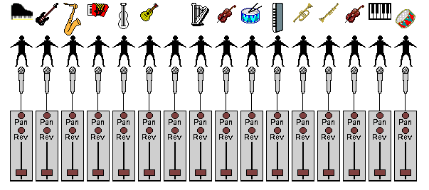
MIDI的通道
6.2 声音文件格式
单个物理MIDI通道分为16个逻辑通道，每个逻辑通道可指定一种乐器。MIDI键盘可设置在16个通道中任何一个，MIDI合成器可以被设置在指定的通道上接受。

Slide 20
6.2 声音文件格式
MIDI特点
与波形声音相比，MIDI不是声音数据而是指令，所以数据量要少得多。30分钟的音乐， 用MIDI文件记录只需200KB，用16位CD品质的未压缩WAV文件记录需317MB。
MIDI可以与其他波形声音配合使用，形成伴乐的效果。而两个波形声音一般是不能同时使用的。
对MIDI的编辑也灵活，用户可以自由地改变音调、音色等属性，直到自己想要的效果。

Slide 21
6.2 声音文件格式
与Mp3、Wav等音频格式不同的是MIDI的播放质量很大程度上取决于硬件或软件的音源环境，也就是说同样的MIDI文件在不同的电脑上可能有非常明显的效果差别，究其原因是因为它们调用的波表音色库不一样 。
MIDI在音质上还不能与真正的乐器完全相似。无法模拟自然界中其它非乐曲类声音。

Slide 22
6.2 声音文件格式
各个MIDI设备通过专用的串行电缆(MIDI线)连接，并以 31.25 kbps（每字节10位） 的速度传送着数字音乐信息
MIDI Thru（转发口）： 传送从输入口接收的消息到其他MIDI装置
MIDI
Thru Out In

Slide 23
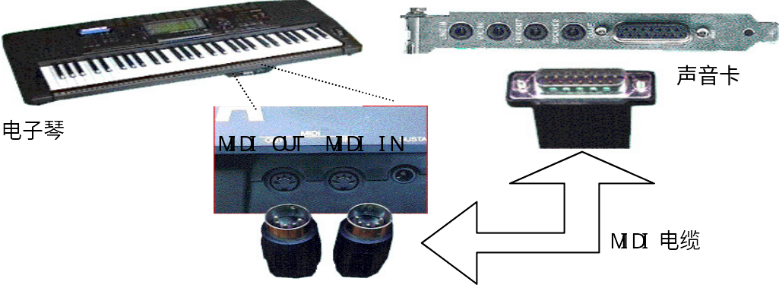
6.2 声音文件格式

Slide 24
6.3 流媒体技术

Slide 25
6.3.1 流媒体（Streaming Media）的基本概念
流媒体
指在网络中使用流式传输技术的连续时基媒体（如音频、视频或多媒体文件）。
流媒体技术
把连续的影像和声音信息经过压缩处理后放在网站服务器上，在播放前并不下载整个文件，而是用户边下载边观看收听。

Slide 26
6.3.1 流媒体（Streaming Media）的基本概念
流式传输
是指通过网络传送媒体(音频、视频)技术的总称。
实现流式传输方法有实时流式传输和顺序流式传输。
顺序流式传输：是顺序下载，在下载文件的同时，用户可观看在线媒体。顺序流式文件放在标准HTTP或FTP服务器上。
实时流式传输：保证媒体信号带宽与网络连接匹配，使媒体可被实时观看到。它需要专用的流媒体服务器与传输协议。

Slide 27
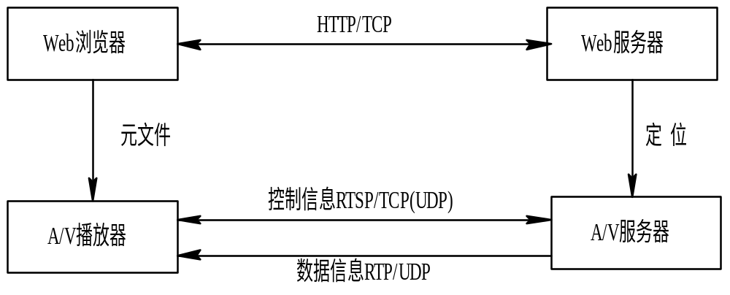
6.3.2 流式传输的基本原理和实现
流式传输的基本原理
流式传输基本原理

Slide 28
6.3.2 流式传输的基本原理和实现
（1）用户（Web浏览器）通过HTTP/TCP与Web服务器(Web Server)交换信息，获取流媒体服务清单，根据获得的流媒体服务清单向媒体服务器(A/V Server)请求相关服务
（2）客户机的Web浏览器启动相应的媒体播放器(A/V Player)，通过RTP/UDP从媒体服务器中获取流媒体数据，实时播放。
在播放过程中， 客户机的媒体播放器需要实时通过RTCP/UDP与媒体服务器交换控制信息， 媒体服务器根据客户机反馈的流媒体接收情况智能调整向客户机传送的媒体数据流， 从而在客户端达到最优的接收效果。

Slide 29
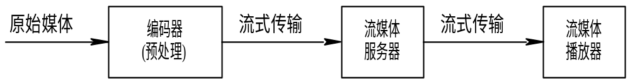
6.3.2 流式传输的基本原理和实现
流媒体的实现原理
通过采用高效的压缩算法， 在降低文件大小的同时伴随质量的损失， 让原有的庞大的多媒体数据适合流式传输， 然后通过架设流媒体服务器， 修改MIME标识。 通过各种实时协议传输流数据。
流媒体实现原理

Slide 30
6.3.2 流式传输的基本原理和实现
预处理
采用先进高效的压缩算法
加入一些附加信息把压缩媒体转为适合流式传输的文件格式。
最终的编码资料可以利用文本、 图形、 脚本形式进行多路传输， 并且放在能够实现流的方式的文件结构中。

Slide 31
6.3.2 流式传输的基本原理和实现
流媒体传输协议
实时传输协议(RTP， Real-time Transport Protocol)： 在Internet上针对多媒体数据流的一种传输协议。
实时传输控制协议(RTCP， Real-time Transport Control Protocol)： 和RTP一起提供流量控制和拥塞控制的服务。 

Slide 32
6.3.2 流式传输的基本原理和实现
实时流协议(RTSP， Real-time Streaming Protocol)： 定义了一对多的应用程序如何有效地通过IP网络传送多媒体数据。
资源预订协议(RSVP， Resource Reserve Protocol)： Internet上的资源预订协议。为多媒体数据流传输预留一部分网络资源（即带宽），在一定程度上为流媒体的传输提供网络资源保障。

Slide 33
6.3.2 流式传输的基本原理和实现
识别流媒体类型的途径 —— MIME
Multipurpose Internet Mail Extensions（通用因特网邮件扩展）的缩略词
它不仅用于电子邮件， 还能用来标记在Internet上传输的任何文件类型。HTTP正是通过MIME来标记Web上繁多的多媒体文件格式。

Slide 34
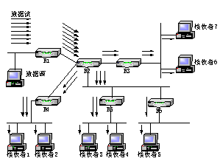
6.3.3 流媒体的播放方式
单播（Unicast）
在客户端与媒体服务器之间需要建立一个单独的数据通道， 从一台服务器送出的每个数据包只能传送给一个客户机， 这种传送方式称为单播。

Slide 35
6.3.3 流媒体的播放方式
组播（Multicast）
采用组播方式， 单台服务器能够对几十万台客户机同时发送连续数据流而无延时。
媒体服务器只需要发送一个信息包， 所有发出请求的客户端共享同一信息包。
信息可以发送到任意地址的客户机上， 减少网络上传输信息包的总量。

Slide 36
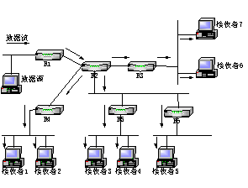
6.3.3 流媒体的播放方式

Slide 37
6.3.3 流媒体的播放方式
点播与广播
点播
是客户端与服务器之间的主动连接。 在点播连接中， 用户通过选择内容项目来初始化客户端连接。
用户可以开始、 停止、 后退、 快进或暂停流。
点播连接提供了对流的最大控制， 但这种方式由于每个客户端都各自连接服务器， 因而会迅速用完网络带宽。 

Slide 38
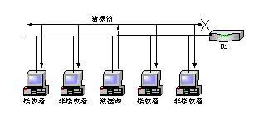
6.3.3 流媒体的播放方式
广播（broadcast）
用户被动接收流。在广播过程中，客户端接收流， 但不能控制流。例如，用户不能暂停、快进或后退流。 广播方式中数据包的单独一个拷贝将发送给网络上的所有用户。

Slide 39
6.3.4 流媒体的文件格式
流式文件格式
RealNetwork公司的RealMedia
RealMedia规范的三类文件为：
RealAudio：传输接近CD音质的音频数据；
RealVideo：传输连续视频数据；
RealFlash：传输动画文件。
实时播放工具RealPlayer
文件格式：RA；RV；RP；RT

Slide 40
6.3.4 流媒体的文件格式
Microsoft公司的ASF（Advanced Streaming Format）
是一种支持在各类网络和协议下进行数据传递的公开标准。
Apple公司的MOV
QuickTime文件格式支持25位彩色，支持RLE、JPEG等领先的集成压缩技术，提供150多种视频效果，并配有提供了200多种MIDI兼容音响和设备的声音装置等。

Slide 41
6.3.4 流媒体的文件格式
MicroMedia公司的SWF
动画格式，采用矢量图形的方法存储动画，使生成的文件很小。

Slide 42
6.3.4 流媒体的文件格式
媒体发布格式
即为媒体的播放列表，说明媒体的数据类型和安排方式。可包含不同类型媒体的所有信息，如计时、多个流同步、版权和所有人信息等。
RAM
RealMedia文件的索引文件，它标注媒体数据存放的位置。
AXS
文本文件，对流信息进行重定向。

Slide 43
6.3.4 流媒体的文件格式
SMIL同步多媒体集成语言(Synchronized Multimedia Integration Language)
使web上的多媒体应用保持同步，可以操纵多媒体片段，实现对多媒体片段的有机、智能的组合。

Slide 44
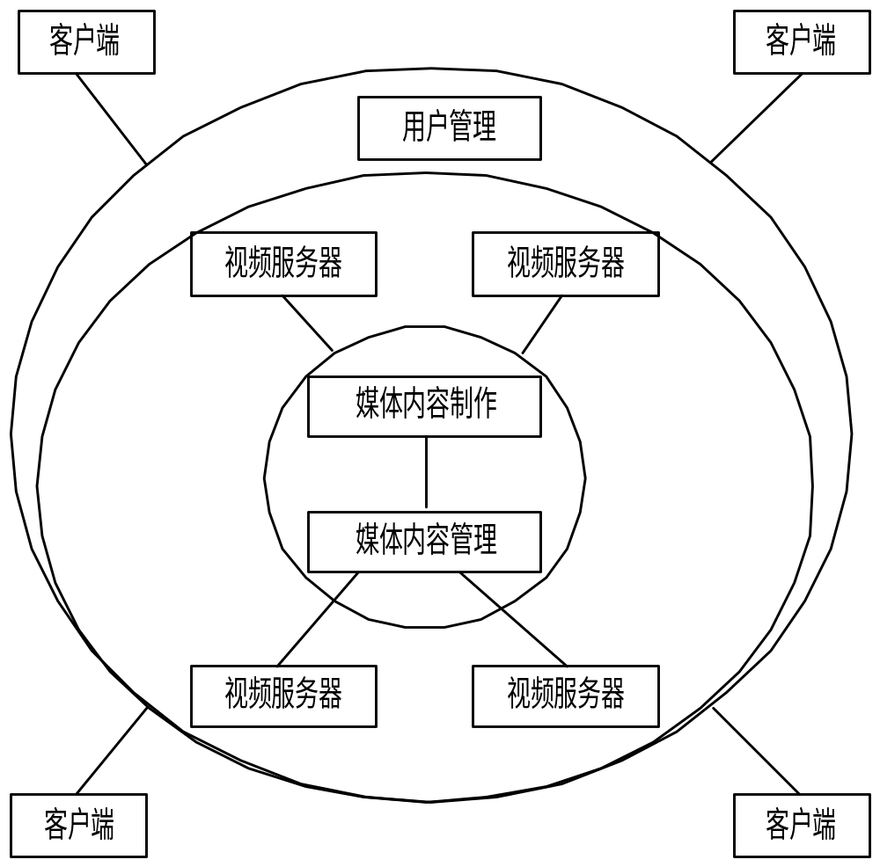
6.3.5 流媒体系统的基本构成

Slide 45
6.3.5 流媒体系统的基本构成
流媒体系统工作过程：
需要使用媒体内容制作模块中的转档/转码工具，将一般的多媒体文件进行高品质压缩并转成适合网络上传输的流媒体文件
将转好的文件传送到视频服务器端发送出去
用户通过客户端向流媒体系统发送请求
经用户管理模块认证后， 媒体内容管理模块控制视频服务器向该用户发送相应的流媒体内容
客户端播放软件进行播放。

Slide 46
6.3.5 流媒体系统的基本构成
媒体内容制作
转档/转码软件：可将普通格式的音频、 视频或动画媒体文件通过压缩转换为流服务器进行流式传输的流格式文件。
常见的软件有 Real Producer、 Windows Media Encoder。
流媒体编辑软件
常与转档/转码软件捆绑到一起。

Slide 47
6.3.5 流媒体系统的基本构成
合成软件：可以将各类图片、声音、文字、 视频、幻灯片或网页同步，并合成为一个流媒体文件。
常见的软件有RealSlidshow、RealPresenter、Windows Media Author等。

Slide 48
6.3.5 流媒体系统的基本构成
媒体内容管理
包括流媒体文件的存储、 查询及节目管理、 创建和发布。
视频业务管理媒体发布系统
广播和点播的管理， 节目管理， 创建、 发布及计费认证服务， 提供定时按需录制、 直播、 传送节目的解决方案， 管理用户访问及多服务器系统负载均衡调度的服务。
媒体存储系统
媒体内容自动索引系统

Slide 49
6.3.5 流媒体系统的基本构成
用户管理
进行用户的登记、 授权、 计费和认证。
用户身份验证
计费系统
媒体数字版权加密系统（DRM）

Slide 50
6.3.5 流媒体系统的基本构成
视频服务器
视频服务器是网络视频的核心， 直接决定着流媒体系统的总体性能。
流媒体系统通常支持多服务器协同工作， 服务器之间能自动进行负载均衡， 从而使系统能以较好的性能为更多的用户服务。
目前常用的服务器软件有RealServer、 Windows Media Server等。

Slide 51
6.3.5 流媒体系统的基本构成
客户端系统
支持实时音频和视频直播和点播， 可以嵌入到流行的浏览器中， 可播放多种流行的媒体格式，支持流媒体中的多种媒体形式， 如文本、 图片、 Web页面、 音频和视频等集成表现形式。
RealPlayer
Windows Media Player
QuickTime

Slide 52
6.3.6 流媒体的应用
视频点播
视频广播
Internet TV
视频监视
视频会议
远程教学
音乐播放
在线电台

